Slide 1
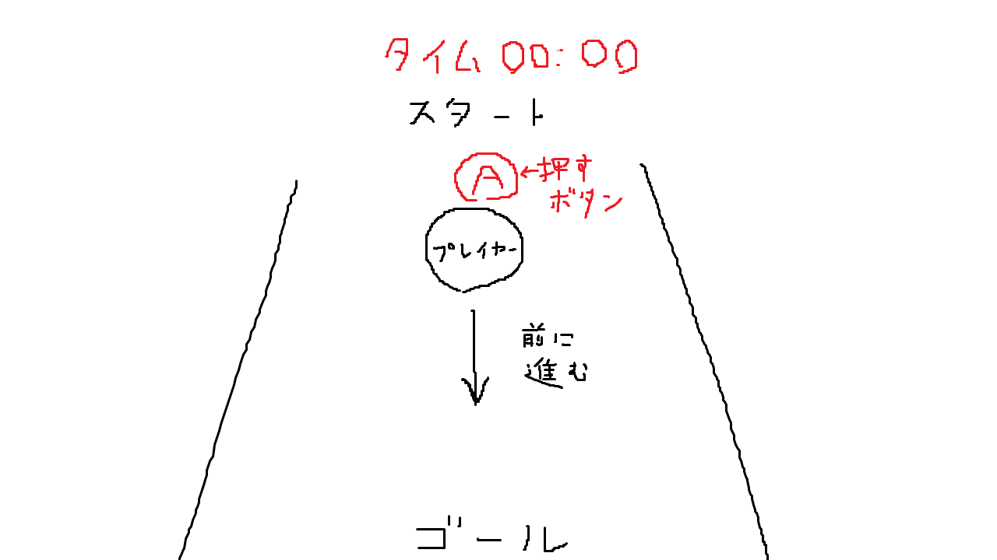
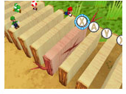
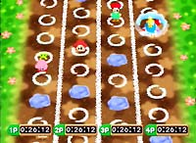
ぴょんぴょんレース
・制作期間:4/22～5/5
・使用ライブラリ:C++、Dxライブラリ
・プレイ人数:1人 コントローラー操作
■概要
■挑戦すること
・指示通りボタンを押して早くゴールを目指す
・Z軸の演出
・どれだけ短い時間でゴールできるか競う
・カメラ移動
・間違ったボタンを押すと先に進めない
・ベストタイムの表示
・50回正しいボタンを押せたらゴール
・難易度調整の追加(できたら)
■参考ゲーム
■どういうところが面白いか
・マリオパーティDS ぴょんぴょんレース
・数秒でクリアできるため何度も繰り返し遊べる
→システム面を参考
→次は失敗しないぞ！という気持ちを駆り立てる
・カービィ64ぴょんぴょんレース けんけんレース
・反射神経が問われる
→カメラの動きやUIを参考
・タイムを競い合う

